Slide 1
数据挖掘
第三章 数据预处理
Pre-process
合肥工业大学计算机与信息学院
大数据知识工程教育部重点实验室
张玉红
zhangyh@hfut.edu.cn
zhangyuhong@hfut.edu.cn

Slide 2
主要内容
3.1 为什么对数据进行预处理
3.2 描述性数据汇总
3.3 数据清理（cleaning）
  缺失值
  噪音
  数据集成--重复数据
3.4 数据预处理
  数据集成和变换
  离散化
  采样Sampling
  维归约及选择

Slide 3
3.1 为什么进行数据预处理？
现实世界的数据是“肮脏的”——数据多了，什么问题都会出现
  误差
    测量误差和收集误差或错误 难以处理
  数据不一致
    e.g., 在编码或者命名上存在差异
    e.g., 过去的等级： “1,2,3”, 现在的等级： “A, B, C”
    e.g., 重复记录间的不一致性
    e.g., Age=“42” Birthday=“03/07/1997”
手工处理，耗时
Notes:
没有高质量的数据，就没有高质量的挖掘结果

Slide 4
3.1 为什么进行数据预处理？
现实世界的数据是“肮脏的”——数据多了，什么问题都会出现
  噪声
    包含错误或者孤立点或离群点（outlier）
    e.g. Salary = -10
  不完整
    缺少数据值；缺乏某些重要属性；仅包含汇总数据；
    e.g., occupation=“”， weight=“”
  对噪音的处理具有两面性
不完整数据的处理
  删除对象或属性
  估计遗漏值
  遗漏值作为新的属性值处理
Notes:
没有高质量的数据，就没有高质量的挖掘结果

Slide 5
3.1 为什么进行数据预处理？
现实世界的数据是“肮脏的”——数据多了，什么问题都会出现
  重复数据 duplication
    区分重复合法与否
Notes:
没有高质量的数据，就没有高质量的挖掘结果

Slide 6
3.1 为什么进行数据预处理？
数据质量的其他问题
  时效性
  相关性
  采样合理性
Notes:
没有高质量的数据，就没有高质量的挖掘结果

Slide 7
3.1数据质量的多维度量
一个广为认可的多维度量观点：
  精确度
  完整度
  一致性
  合乎时机
  可信度
  附加价值
  可解释性
跟数据本身的含义相关的
  内在的、上下文的、表象的以及可访问性

Slide 8
3.1数据预处理为什么是重要的？
没有高质量的数据，就没有高质量的挖掘结果
  高质量的决策必须依赖高质量的数据
    e.g. 重复值或者空缺值将会产生不正确的或者令人误导的统计
  数据仓库需要对高质量的数据进行一致地集成
  低质量的数据 VS 算法性能
数据预处理将是构建数据仓库或者进行数据挖掘的工作中占工作量最大的一个步骤

Slide 9
3.1 数据预处理的主要任务
数据清理
  填写空缺的值，平滑噪声数据，识别、删除孤立点，解决不一致性
数据集成
  集成多个数据库、数据立方体或文件
数据变换
  规范化和聚集
数据归约
  得到数据集的压缩表示，它小得多，但可以得到相同或相近的结果
数据离散化
  数据归约的一部分，通过概念分层和数据的离散化来规约数据，对数字型数据特别重要

Slide 10
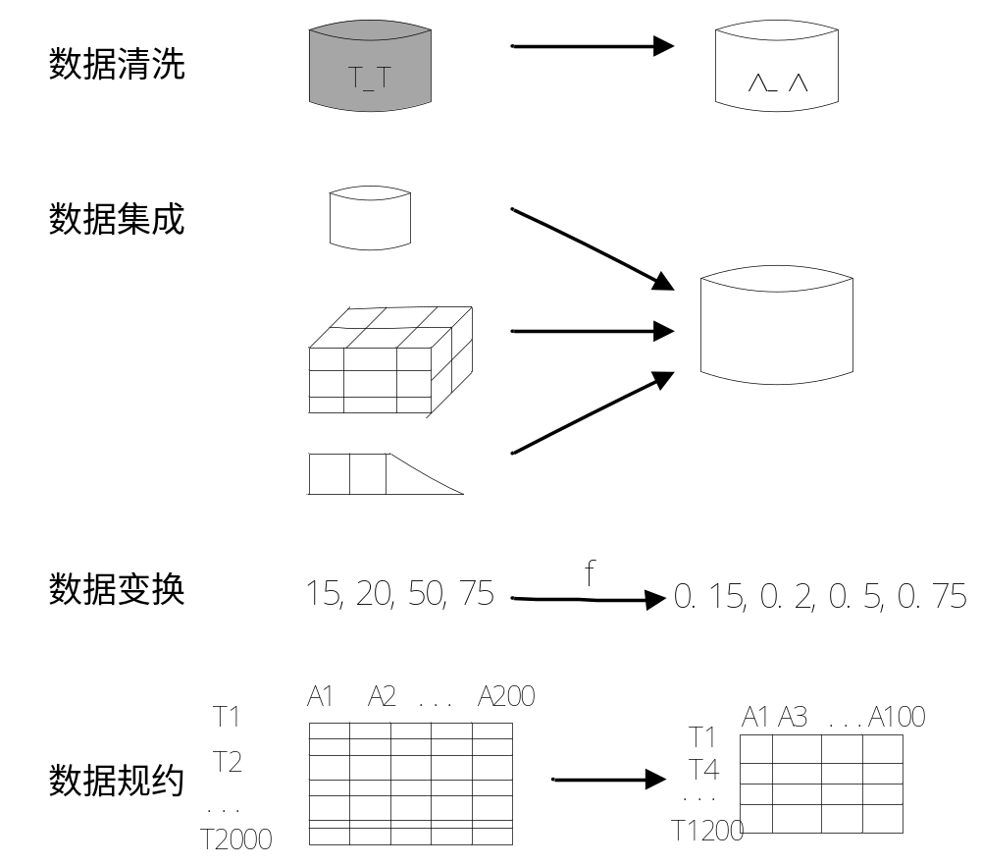

Slide 11
3.1 为什么对数据进行预处理
3.2 描述性数据汇总（数据探索）
3.3 数据清理（cleaning）
  缺失值
  噪音
  数据集成--重复数据
3.4 数据预处理
  数据集成和变换
  离散化
  采样Sampling
  维归约及选择

Slide 12
3.2 描述性数据汇总
动机：为了更好的理解数据
  获得数据的总体印像
  识别数据的典型特征
  凸显噪声或离群点
  检查不一致数据，异常数据
度量数据的中心趋势
  均值、中位数、众数（模）、中列数
度量数据的离散程度
  四分位数、四分位数极差、方差等

Slide 13
3.2 度量的分类
度量可以分为三类：
  分布式度量(distributive measure)：将函数用于n个聚集值得到的结果和将函数用于所有数据得到的结果一样
    比如：count()，sum()，min()，max()等
  代数度量(algebraic)：可以 通过在一个或多个分布式度量上应用一个代数函数而得到
    比如：平均值函数avg() （ avg() =sum()/count()）
  整体度量(holistic)：必须对整个数据集计算的度量
    比如：median()，mode()，rank()

Slide 14
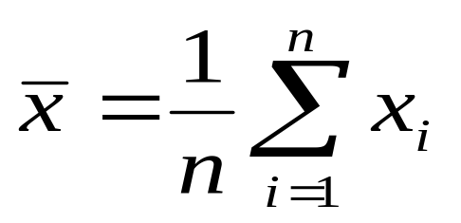

度量中心趋势 (1)
算术平均值
加权算术平均
截断均值（trimmed mean）：去掉高、低极端值得到的均值
  e.g. 计算平均工资时，可以截掉上下各2％的值后计算均值，以抵消少数极端值的影响

Slide 15
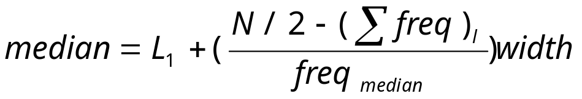





度量中心趋势 (1)
中位数：有序集的中间值或者中间两个值平均
  整体度量；但是可以通过插值法计算近似值
：中位数区间的下界
：整个数据集中值的个数
：低于中位数区间的所有区间的频率和
：中位数区间的频率
：中位数区间的宽度

Slide 16


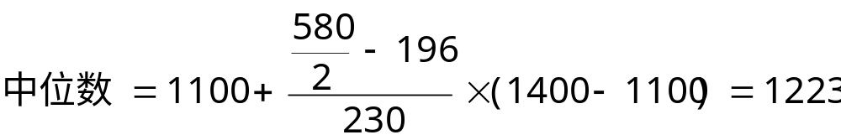
度量中心趋势 (1)
中位数：有序集的中间值或者中间两个值平均
  整体度量；但是可以通过插值法计算近似值
月工资（元） | 人数 | 向上累计人数
0-800 | 40 | 40
800-1100 | 156 | 196
1100-1400 | 230 | 426
1400-1700 | 125 | 551
1700以上 | 29 | 580
合计 | 580
1、确定中位数区间
所以：1100-1400为中位数区间
2、计算中位数

Slide 17
3.2 度量中心趋势 (2)
众数（Mode，也叫模）：集合中出现频率最高的值
  单峰的（unimodal，也叫单模态）、双峰的（bimodal）、三峰的（trimodal）；多峰的（multimodal）
  对于适度倾斜（非对称的）的单峰频率曲线，可以使用以下经验公式计算众数

Slide 18
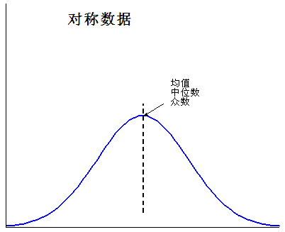
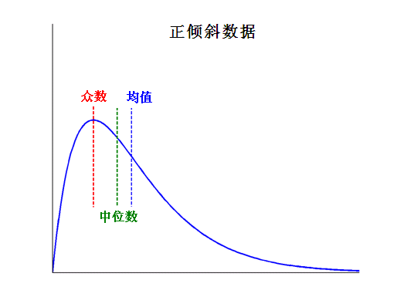
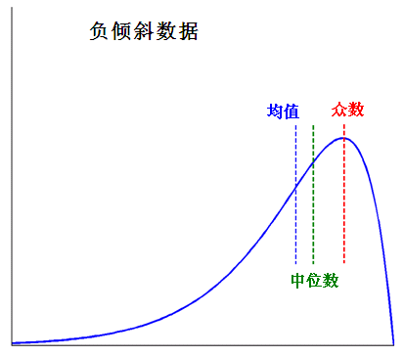
3.2 对称 VS. 倾斜的数据
对称与正倾斜、负倾斜数据的中位数、均值和众数

Slide 19
3.2 度量数据的离散度 （1）
最常用度量：极差、五数概括（基于四分位数）、中间四分位数极差和标准差
  极差（range）：数据集的最大值和最小值之差
  百分位数(percentile)：第k个百分位数是具有如下性质的值x：k%的数据项位于或低于x
    中位数就是第50个百分位数
  四分位数：Q₁ (25th percentile), Q₃ (75th percentile)
  中间四分位数极差(IQR)： IQR = Q₃ – Q₁
  孤立点：通常我们认为：挑出落在至少高于第三个四分位数或低于第一个四分位数 1.5×IQR处的值
Notes:
四分位数给出数据分布的中心、离散和形状的某种指示

Slide 20
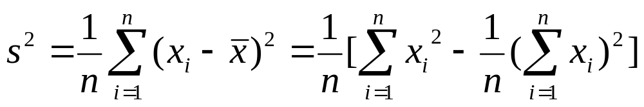
3.2 度量数据的离散度 （2）
五数概括: min, Q₁, Median, Q₃, max
盒图：数据分布的一种直观表示
方差和标准差
  方差s²：n个观测之x₁,x₂...x_{n}的方差是
  标准差s是方差s²的平方根
    标准差s是关于平均值的离散的度量，因此仅当选平均值做中心度量时使用
    所有观测值相同则 s＝0，否则 s>0
    方差和标准差都是代数度量

Slide 21

3.2基本统计类描述的图形显示——直方图
常用的显示数据汇总和分布的方法：
  直方图、分位数图、q-q图、散布图和局部回归曲线
直方图：一种单变量图形表示方法
  将数据分布划分成不相交的子集或桶，通常每个桶宽度一致并用一个矩形表示，其高度表示桶中数据在给定数据中出现的计数或频率

Slide 22
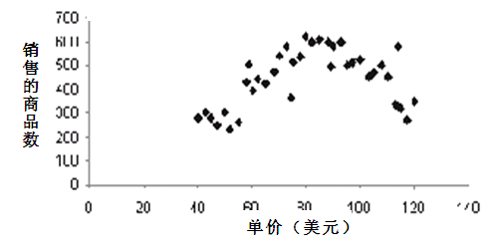
3.2散布图
确定两个量化的变量之间看上去是否有联系、模式或者趋势的最有效的图形方法之一
散布图中的每个值都被视作代数坐标对，作为一个点画在平面上
易于观察双变量数据在平面上的分布

Slide 23
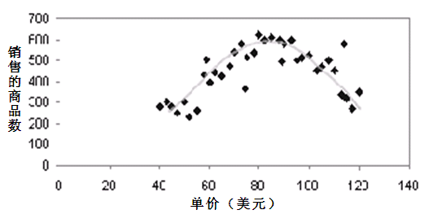
3.2loess曲线
loess曲线为散布图添加一条平滑的曲线，以便更好的观察两个变量间的依赖模式
Loess (local regression)意指“局部回归”，为了拟合loess曲线，需要两个参数：平滑参数α ，被回归拟合的多项式的阶λ

Slide 24
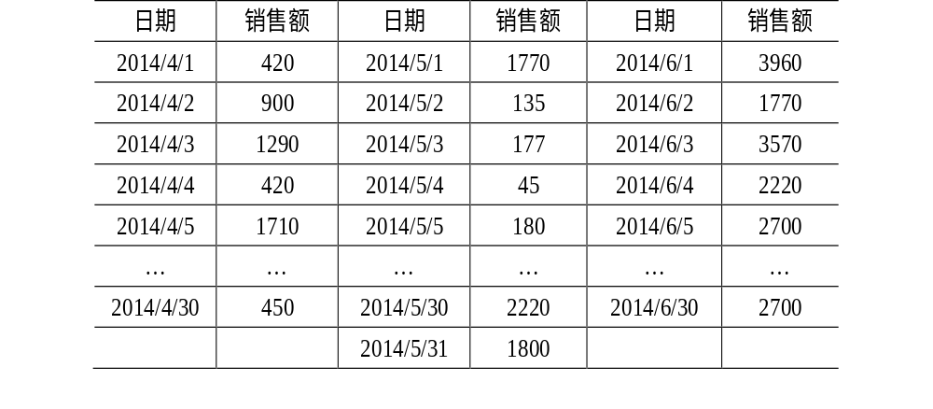
例3-1 定量数据分布分析
下表是描述菜品捞起生鱼片在2014年第二个季度的销售数据，绘制销售量的频率分布表、频率分布图，对该定量数据做出相应的分析。

Slide 25
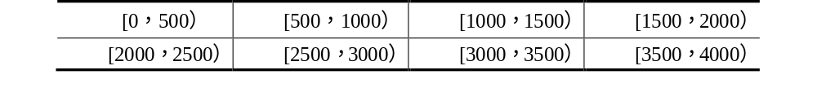
例 3-1 定量数据分布分析
第一步：求极差
极差 = 最大值 - 最小值 = 3960-45=3915
第二步：分组
这里根据业务数据的含义，可取组距为500。
组数 = 极差/组距 = 3915/500=7.83=8
第三步：决定分点，如下表：

Slide 26
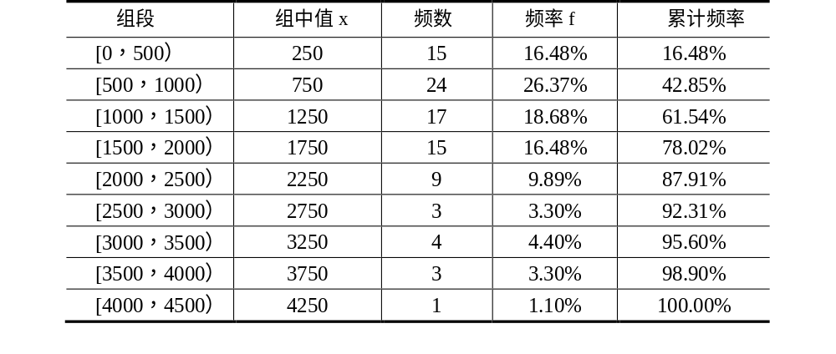
例 3-1 定量数据分布分析
第四步：绘制频率分布表

Slide 27
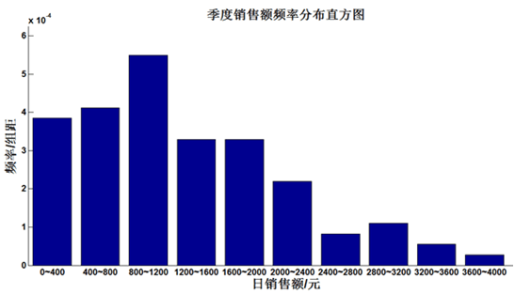
定量数据分布分析——具体事例
第五步：绘制频率分布直方图
若以2014年第二季度捞起生鱼片每天的销售额为横轴，以各组段的频率密度（频率与组距之比）为纵轴，表3‑3的数据可绘制成频率分布直方图，见图：

Slide 28
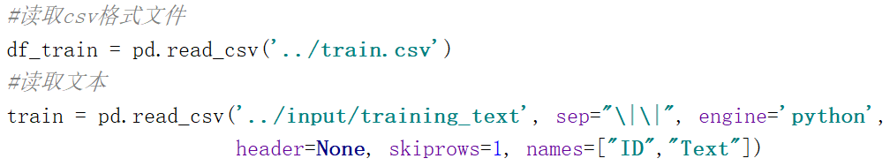
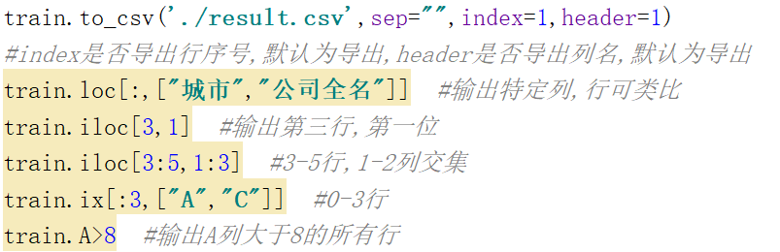
Python统计数据
导入数据文件
导出数据文件

Slide 29
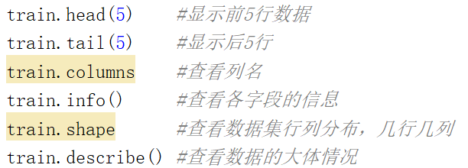
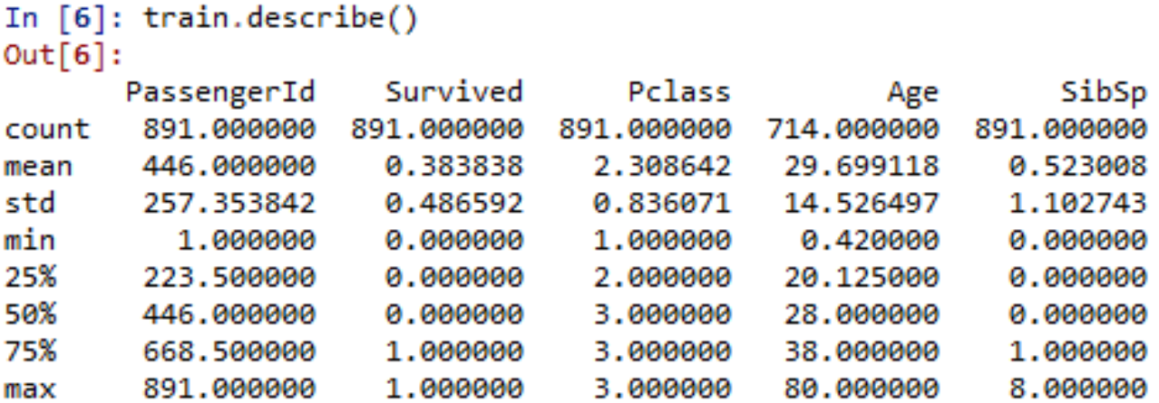
Python统计数据
数据总体情况

Slide 30
3.1 为什么对数据进行预处理
3.2 描述性数据汇总（数据探索）
3.3 数据清理（cleaning）
  缺失值
  噪音
  数据集成--重复数据
3.4 数据预处理
  数据集成和变换
  离散化
  Sampling
  维归约及选择

Slide 31
3.3数据清理
业界对数据清理的认识
  “数据清理是数据仓库构建中最重要的问题”—DCI survey
  数据清理一般指对数据通用性的处理，旨在提高数据质量，与分析任务关联不大。
数据清理任务
  填写空缺的值
  识别离群点和平滑噪声数据
  纠正不一致的数据
  解决数据集成造成的冗余
  数据脱敏

Slide 32
3.3 空缺值
数据并不总是完整的
  数据库表中，很多条记录的对应字段没有相应值，比如销售表中的顾客收入
引起空缺值的原因
  设备异常
  与其他已有数据不一致而被删除
  因为误解而没有被输入的数据
  在输入时，有些数据因为得不到重视而没有被输入
  对数据的改变没有进行日志记载
空缺值要经过推断而补上

Slide 33
3.3 如何处理空缺值
忽略元组：当类标号缺少时通常这么做（假定挖掘任务设计分类或描述），当每个属性缺少值的百分比变化很大时，它的效果非常差。
人工填写空缺值：工作量大，可行性低
填充：
  用一个全局变量填充空缺值：比如使用unknown或∞
  使用属性的平均值填充空缺值
  使用与给定元组属同一类的所有样本的平均值
  使用最可能的值填充空缺值：使用像Bayesian公式，knn或判定树这样的基于推断的方法

Slide 34
例3-2 缺失值处理
缺失值的填充
Age sex region income married children car label
40, MALE, TOWN, 30085.1, YES, 3, YES, NO
51, FEMALE, INNER, 16575.4, YES, 0, YES, NO
23, FEMALE, TOWN, 20375.4, ?, 3, NO, NO
57, FEMALE, RURAL, 50576.3, YES, 0, NO, NO
57, FEMALE, TOWN, 37869.6, YES, 2, NO, YES
22, MALE, RURAL, 8877.07, NO, 0, NO, YES
58, MALE, TOWN, 24946.6, YES, 0, YES, NO
25, FEMALE, TOWN, 23216.9, NO, 1, YES, YES

Slide 35
3.3 噪声数据
噪声：一个测量变量中的随机错误或偏差
引起不正确属性值的原因
  数据收集工具的问题
  数据输入错误
  数据传输错误
  技术限制
  命名规则的不一致
其它需要数据清理的数据问题
  重复记录
  不完整的数据
  不一致的数据

Slide 36
3.3 如何处理噪声数据
分箱(binning):
  首先排序数据，并将他们分到等深的箱中
  然后可以按箱的平均值平滑、按箱中值平滑、按箱的边界平滑等等
回归
  通过让数据适应回归函数来平滑数据
聚类：
  监测并且去除孤立点
计算机和人工检查结合
  计算机检测可疑数据，然后对它们进行人工判断

Slide 37
3.3处理噪声--数据平滑的分箱方法
price的排序后数据（单位：美元）：4，8，15，21，21，24，25，28，34
划分为（等深的）箱：
  箱1：4，8，15
  箱2：21，21，24
  箱3：25，28，34
用箱平均值平滑：
  箱1：9，9，9
  箱2：22，22，22
  箱3：29，29，29
用箱边界平滑：
  箱1：4，4，15
  箱2：21，21，24
  箱3：25，25，34
  分箱法也可作为数据离散化方法
符合/反映数据的真实分布情况？
身高，年龄 如何进行处理？
收入，距离 如何进行处理？
基于熵等指标信息分箱

Slide 38
3.3处理噪声--聚类
通过聚类分析检测离群点，消除噪声
  聚类将类似的值聚成簇。直观的，落在簇集合之外的值被视为离群点

Slide 39
3.3处理噪声--回归
y
Y1
Y1’
y = x + 1
X1
x

Slide 40
3.3 数据集成
数据集成：
  将多个数据源中的数据整合到一个一致的存储中
模式集成：
  整合不同数据源中的元数据
    e.g. A.cust_id = B.customer_no
实体识别问题：
  匹配来自不同数据源的现实世界的实体
    e.g. Bill Clinton = William Clinton 猫--调制解调器
检测并解决数据值的冲突
  对现实世界中的同一实体，来自不同数据源的属性值可能是不同的
  可能的原因：不同的数据表示，不同的度量等等

Slide 41
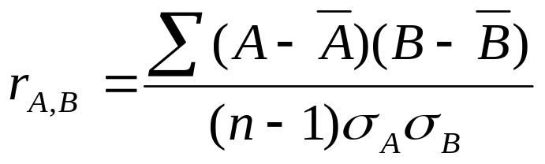
3.3处理数据集成中的冗余数据
集成多个数据库时，经常会出现冗余数据
  对象识别：同一属性或对象在不同的数据库中会有不同的字段名
  可导出数据：一个属性可以由另外一个表导出，如“年薪=工资*12”
有些冗余可以被相关分析检测到
仔细将多个数据源中的数据集成起来，能够减少或避免结果数据中的冗余与不一致性，从而可以提高挖掘的速度和质量。

Slide 42
3.3 数据清理作为一个过程 (1)
第一步：偏差检测
  使用元数据（e.g. 每个属性的域、数值类型、依赖性、分布等）
  检查字段过载
  检查唯一性规则、连续性规则、空值规则
  使用偏差检查工具
    数据清理工具：使用简单的领域知识（e.g.邮编、拼写检查）检查并纠正数据中的错误
    数据审计工具：通过分析数据发现规则和联系及检测违反这些条件的数据来发现偏差

Slide 43
3.3 数据清理作为一个过程 (2)
第二步：数据变换（纠正偏差）
  数据迁移工具：允许说明简单的变换
  ETL（提取/变换/装入）工具：允许用户通过GUI说明变换
偏差检测和数据变换（纠偏）的迭代执行
  强调交互性的清理方法

Slide 44
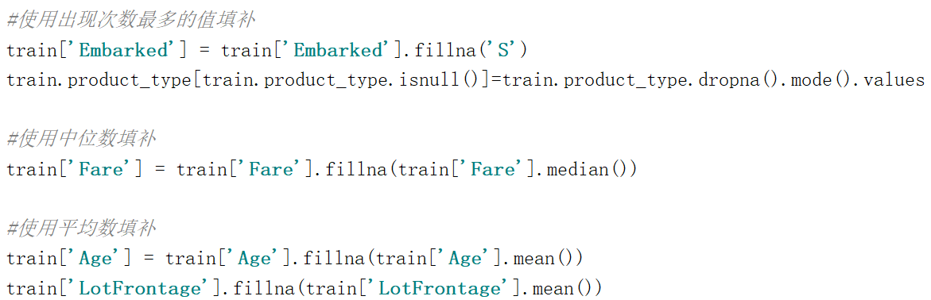
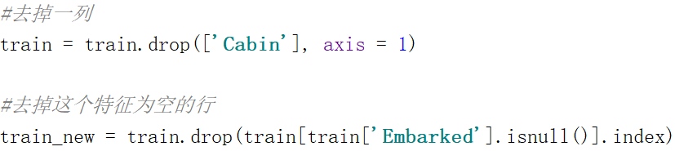
Python实现数据清理
缺失值处理

Slide 45
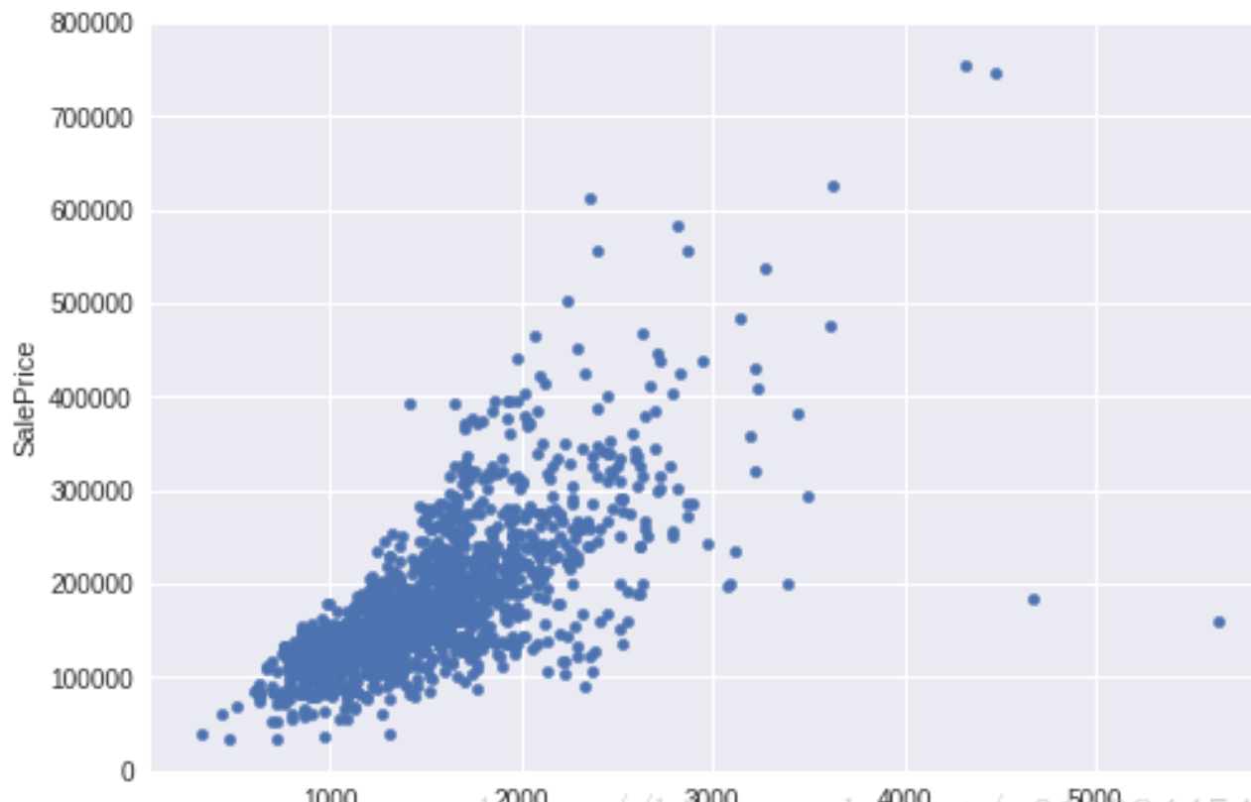
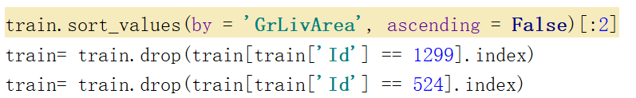
Python实现数据清理
噪音处理

Slide 46

Python实现数据清理
重复值处理

Slide 47
第二章 数据预处理
3.1 为什么对数据进行预处理
3.2 描述性数据汇总
3.3 数据清理（cleaning）
  缺失值
  噪音
  数据集成--重复数据
3.4 数据预处理
  数据集成和变换
  离散化
  采样Sampling
  维归约及选择

Slide 48
3.4 数据预处理
数据预处理一般是指给定了分析任务后，在分析算法开始前对数据进行进一步处理，以减小数据某些方面对算法性能的影响。
  取值变换和规范化
  概念层的确定
  规范化：将数据按比例缩放，使之落入一个小的特定区间
    最小－最大规范化
    z-score规范化
    小数定标规范化
  数据采样
  特征选择
  属性构造
    通过现有属性构造新的属性，并添加到属性集中；以增加对高维数据的结构的理解和精确度

Slide 49
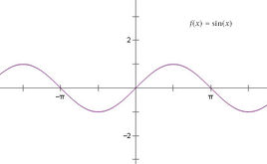
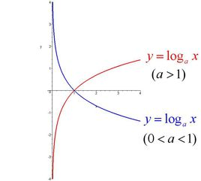
3.4数据变换——规范化
规范化（normalization）或标准化（standardization）
必要性：
Example：
  height， income 数值差异过大导致
  计算值的偏差
改变了数据的值
简单的标准化：
  Log (x)，sin(x)，x/sum(x)

Slide 50

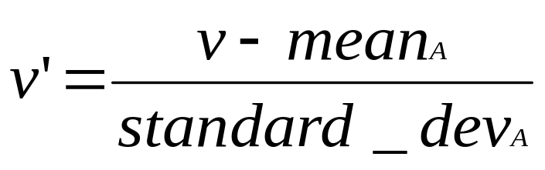
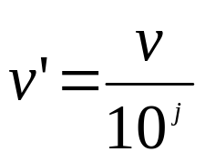

3.4数据变换——规范化
最小－最大规范化
z-score规范化
  最大最小值未知，或者离群点影响较大的时候适用
小数定标规范化
其中，j是使 Max(| |)<1的最小整数

Slide 51
例3-3 数据变换——规范化
数据规范化处理
Age sex region income married children car label
40, MALE, TOWN, 30085.1, YES, 3, YES, NO
51, FEMALE, INNER, 16575.4, YES, 0, YES, NO
23, FEMALE, TOWN, 20375.4, ?, 3, NO, NO
57, FEMALE, RURAL, 50576.3, YES, 0, NO, NO
57, FEMALE, TOWN, 37869.6, YES, 2, NO, YES
22, MALE, RURAL, 8877.07, NO, 0, NO, YES
58, MALE, TOWN, 24946.6, YES, 0, YES, NO

Slide 52
3.4 连续属性离散化
一些数据挖掘算法，特别是某些分类算法，要求数据是分类属性形式，如ID3算法、Apriori算法等。这样，常常需要将连续属性变换成分类属性，即连续属性离散化。
离散化的过程
连续属性变换成分类属性涉及两个子任务：决定需要多少个分类变量，以及确定如何将连续属性值映射到这些分类值。
常用的离散化方法
常用的无监督离散化方法有：等宽法、等频法、基于聚类分析的方法

Slide 53
3.4 数据规约
数据规约是将海量数据进行规约，规约之后的数据仍接近于保持原数据的完整性，但数据量小得多。
通过数据规约，可以达到：
  降低无效、错误数据对建模的影响，提高建模的准确性
  少量且具代表性的数据将大幅缩减数据挖掘所需的时间
  降低储存数据的成本

Slide 54
3.4 采样
统计学中一种常用的方法
抽样可以减小数据量，提高算法效率
抽样的标准：具有代表性
  有放回
  无放回
  分层抽样
抽样是在信息损失与算法效率间的平衡

Slide 55
3.4 维归约
通过删除不相干的属性或维减少数据维度
1）属性抽取——将高维特征空间映射到低维空间，高维空间中的特征是原特征空间中没有的新的特征
  PCA（Principal Components Analysis）
  SVD（Singular Value Decomposition）
维度增加不仅仅是数据体量上的增加，往往伴随着稀疏性的增加

Slide 56
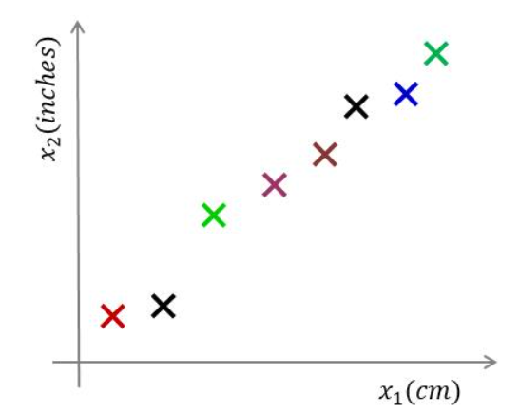

3.4 维归约
PCA（Principal Components Analysis）
一种用于连续属性的线性代数技术，它找出新的属性（主成分），这些属性是原属性的线性组合，是相互正交的，并且捕获数据的最大变差，最小协方差（协方差为0，相互独立）。
二维降至一维

Slide 57
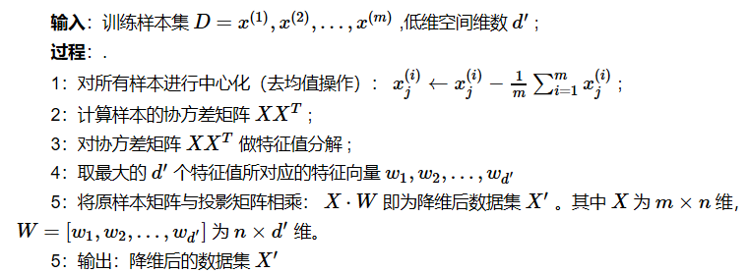
3.4 维归约
PCA（Principal Components Analysis）
一种用于连续属性的线性代数技术，它找出新的属性（主成分），这些属性是原属性的线性组合，是相互正交的，并且捕获数据的最大变差，最小协方差（协方差为0，相互独立）。

Slide 58
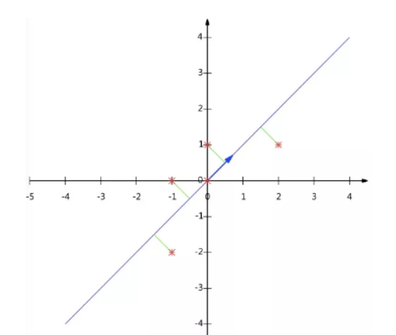

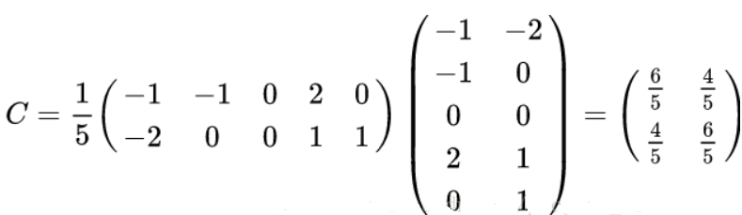
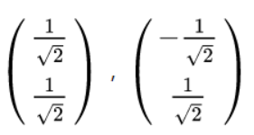
3.4 维归约
例子：
1、均值为0，不需规范化
2、计算协方差矩阵
3、特征值分解
4、降维后的数据

Slide 59
3.4 维归约——特征选择
2）属性子集选择（特征选择） 特征加权
  找出最小属性集，使得数据类的概率分布尽可能的接近使用所有属性的原分布
  减少出现在发现模式上的属性的数目，使得模式更易于理解
主要删除
  冗余特征 income--tax
  不相关特征 id
方法
  embedded
  filter
  wrapper

Slide 60
3.4 维归约—特征选择
特征选择概述
  特征选择示意图
  特征选择的停止条件
    达到设定需要选择的维数，也即达到特征个数方面的某种阈值
    事先设定的计算迭代次数；
    特征子集已经收敛，即使继续扩大特征自己的规模都不会产生更好的子集；
    根据某种评估标准已经获得最优的子集。
原特征集合
子集
子集产生
子集评估
否
停止准则
是
子集产生
特征选择研究

Slide 61
3.4 维归约—特征选择
特征选择概述
  按照最优特征集合的产生过程
    穷举法：是遍历所有特征子集选取最优集的方法，虽然这样做一定可以找到最优解；
      例如：回溯法等
    启发式方法：利用某种主观的启发式规则进行搜索的过程，从而避免搜索全部子集产生的庞大时空开销；
      例如：著名的C4.5决策树方法就是采用信息增益作为启发式规则来获取近似最优解；
    随机式方法：完全随机法和概率随机法
      例如：遗传算法就是通过将某个子集放在具体环境里不断交叉、复制等产生更适应环境的解；
特征选择研究

Slide 62
3.4 维归约—特征选择
特征选择概述
  按照基于分类问题的特征降维技术分类
    包装器（Wrappers）：选择一个基分类器，启发式搜索所有可能的特征子空间，评估分类效果，选择具有代表性的特征组合空间，所使用的评估算法未知；
    由于要计算每个特征的分类性能，计算量较大；
    过滤器（Filters）：过滤器采用统计信息进行特征选择，对所有特征此统计指标值进行排序，取得前k个值；或者设置阈值h，选择所有特征的统计指标大于阈值的特征；
    缺点在于忽略了特征空间子集在解决分类问题中的作用
特征选择研究

Slide 63
3.4 维归约—特征选择
特征选择概述
  嵌入式特征选择（Embedded Variable Selection）：训练时执行特征选择，并采用具体的学习算法进行评估
    嵌入式特征选择方法多采用一个统计量，不能充分挖掘词汇在知识发现和决策支持中的作用, 如：LASSO（Tibshirani, RSS’96），LARS (Kononenko, ECML’94) ；
  特征选择的评估方法
    采用分类精度（或是错误率）作为评价标准
特征选择研究

Slide 64
3.4 维归约—特征选择方法
  经典特征选择方法-filter
  Relief方法(Kira and Rendell, AI’92)
    思想：对实例集合进行抽样，在根据抽取的实例与同类、不同类的两个最近实例的差异计算相关度，从而确定每个特征的不同权重
    优缺点：
      Relief方法选择出的特征相关性较强，且能够处理离散和连续的特征，但不能消除冗余特征；
      如：在身体指标中净身高与穿鞋时身高就是一对冗余特征
      由于计算实例间距离将产生较大的时间开销，对高维数据进行特征选择的时间性能要求仍无法得到满足。
特征选择研究

Slide 65
3.4 维归约—特征选择方法
  经典特征选择方法-filter (2)
  粗糙集合方法(Pawlak, 1987)
    思想：在保持特征的分类能力下，不断筛除冗余特征从而获得最优子集；
    几种约简方法：差别矩阵（Discernibility Matrix）、特征重要度（Feature Importance）、JOHNSON约简
    优缺点：
      可以有效地删除冗余及不相关特征，是一种有效的特征选择方法；
      粗糙集理论是一种严格的集合理论，通过包含来定义下近似，而没有考虑噪声数据的影响；
      计算的低效率，这限制了它在现实世界的高维海量数据集的应用。
特征选择研究

Slide 66
3.4 维归约—特征选择方法
  经典特征选择方法-filter(3)
    其他过滤器方法方法
    信息熵方法
    One-R算法(Holte, ML’93)
    Fisher-Markov selector(Cheng, TPAMI’11)
经典特征选择方法-wrapper
  需要结合具体分类器完成特征选择的Wrapper（包装）方法，由于采用的分类器不同，具体选择方法也不尽相同；
  常用模型：SVM、KNN等
特征选择研究

Slide 67
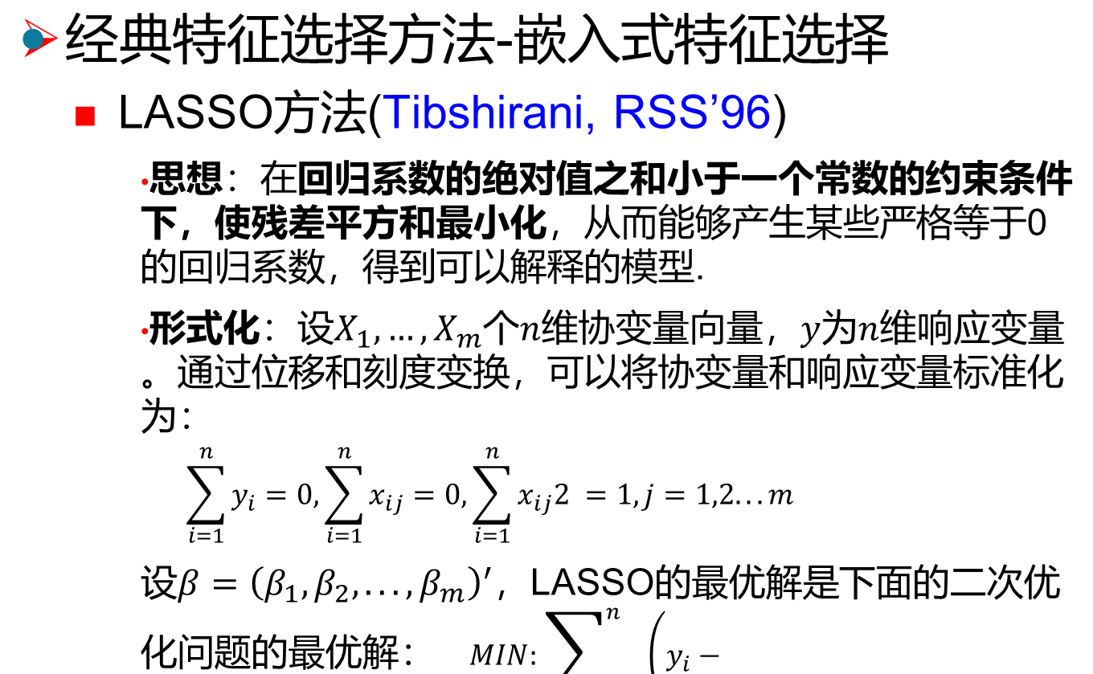
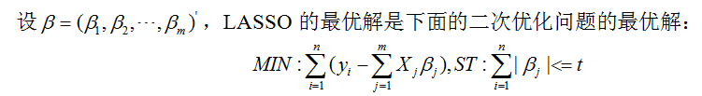
3.4 维归约—特征选择方法
特征选择研究

Slide 68
3.4 维归约—特征选择方法1
  经典特征选择方法-嵌入式特征选择(2)
    LASSO方法的优缺点
      LASSO可以很好的解决稳定性和预测精度问题；
      方法使一些回归系数变小，忽略了相邻两个回归系数间的差异，使估计值波动性很大；
    LARS方法(Efron, AS’04)
    设Y，X₁，…，X_{d}分别是目标变量和协变量，并且都已经标准化。令r_{j}表示X_{j}和Y的相关系数，R_{X}代表协变量X₁, …, X_{d}的相关矩阵；
    设r_{m}=max(r_{j}), j=1, …, d, s_{m}=sign(r_{m})，那么Xm就成为第一个被激活的协变量，初始估计值 就沿着s_{m}X_{m}的方向，做步长为 的调整，同时选出第二个被激活的协变量；
    让A代表所有被激活变量的集合，BA等夹角方向向量，那么LARS对当前估计值就沿着BA的方向做步长为 A的调整。
特征选择研究

Slide 69
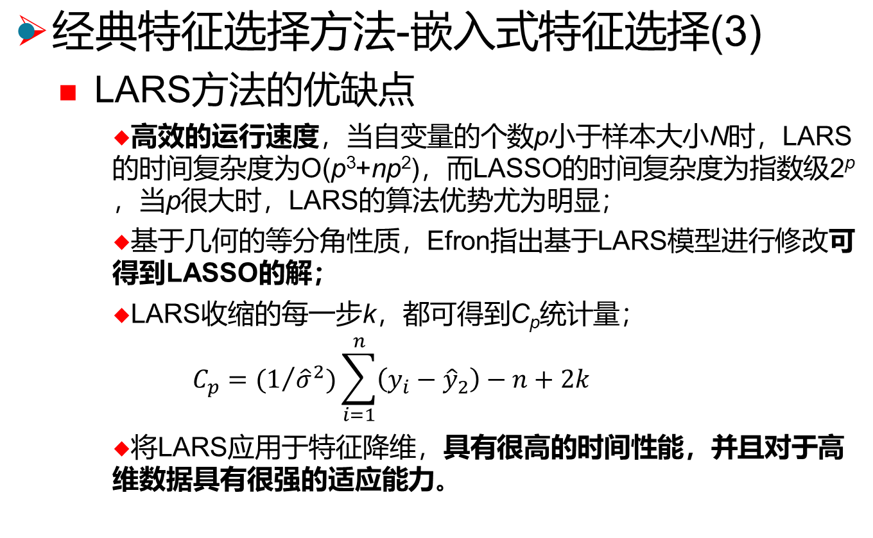
3.4 维归约—特征选择方法
特征选择研究

Slide 70
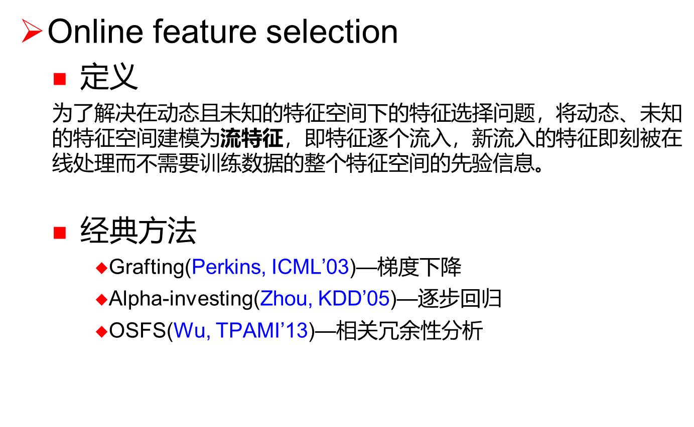
3.4 维归约—在线特征选择
特征选择研究

Slide 71
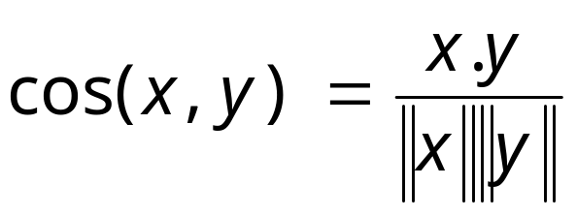
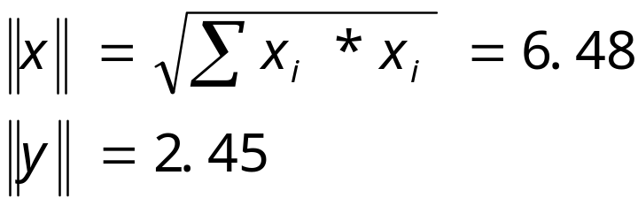
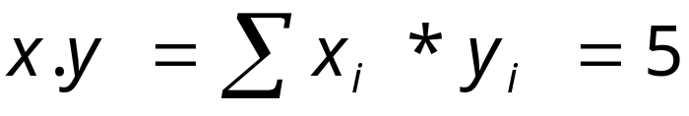
3.4维规约——数据间的评估指标
1)相似性，相异性
  欧几里得距离
  cos距离
例1：两个文档相似度
X=（3，2，0，5，0，0，0，2，0，0）
Y=（1，0，0，0，0，0，0，1，0，2）

Slide 72
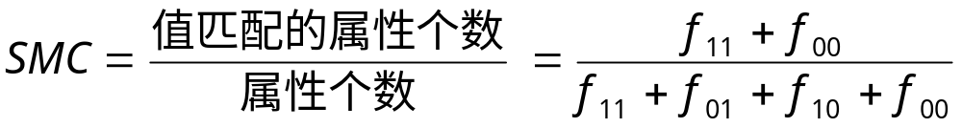
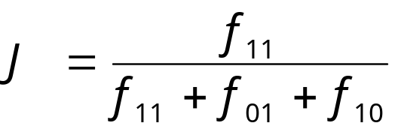
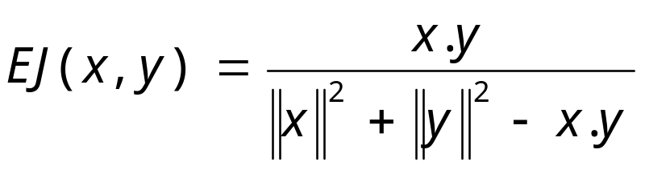
3.4维规约——数据间的评估指标
相似性，相异性
  简单匹配系数
  Jaccard系数
  广义Jaccard（Tanimoto）
X=（1，0，0，0，0，0，0，0）
Y=（1，0，1，0，0，0，0，1）

Slide 73
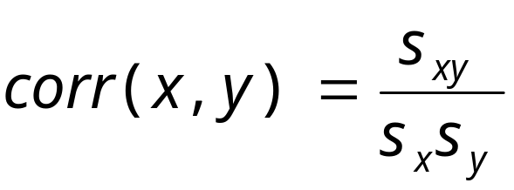
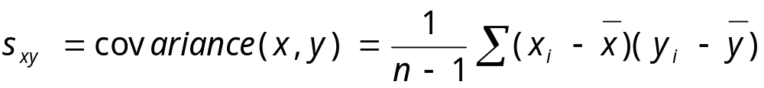
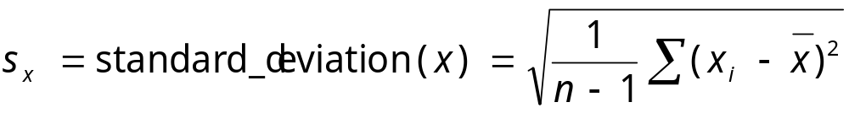
3.4维规约——数据间的评估指标
相关性
  皮尔森系数Pearson’s correlation

Slide 74
3.4维规约——数据间的评估指标
相关性
  正相关 corr=1 x=(1,-2) y=(2,-4)
  负相关 corr=-1 x=(1,-2) y=(-2,4)
  非线性相关 corr=0 x=(1,-2) y=(-2,-4)

Slide 75
例3-4 特征选择处理
数据规约处理
Age sex region income married children car label
40, MALE, TOWN, 30085.1, YES, 3, YES, NO
51, FEMALE, INNER, 16575.4, YES, 0, YES, NO
23, FEMALE, TOWN, 20375.4, ?, 3, NO, NO
57, FEMALE, RURAL, 50576.3, YES, 0, NO, NO
57, FEMALE, TOWN, 37869.6, YES, 2, NO, YES
22, MALE, RURAL, 8877.07, NO, 0, NO, YES
58, MALE, TOWN, 24946.6, YES, 0, YES, NO
Corr(Age, label) = -0.1929
Corr(income, label) = -0.1797
Corr(children, label) = -0.0667
Corr(Age, income) = 0.6531
Corr(children, income) = 0.0879

Slide 76
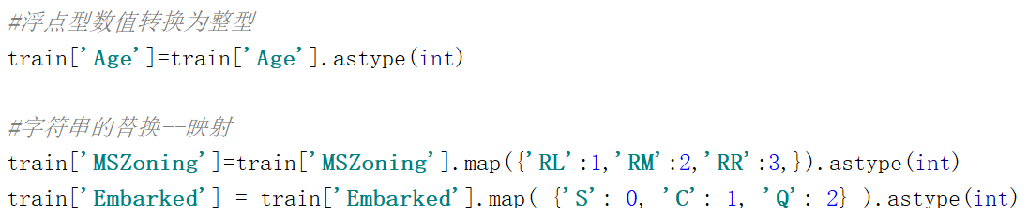
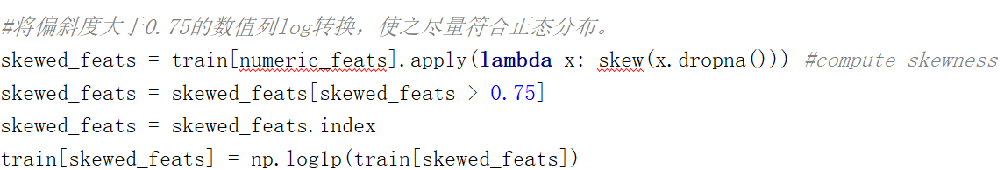
Python实现数据预处理
变换

Slide 77
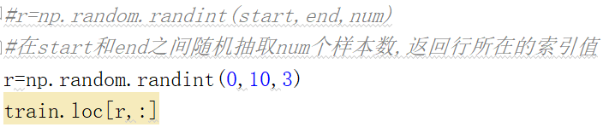
Python实现数据预处理
采样

Slide 78
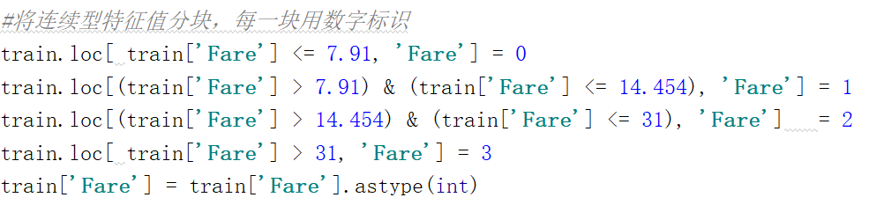
Python实现数据预处理
离散化

Slide 79

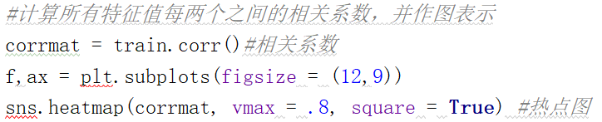
Python实现数据预处理
特征选择

Slide 80
Conclusion
离散化
规范化
噪音
缺失值
去重
维规约

Slide 81


课堂练习：UCI dataset—Credit Approval
1、将A2和A12的空缺值填充，并说明填充的方法
2、将A15规范化，并说明规范化的方法
3、计算A3与A16的相关性

Slide 82

统计特征函数
统计特征函数用于计算数据的均值、方差、标准差、分位数、相关系数、协方差等，这些统计特征能反映出数据的整体趋势。本小节所介绍的统计特征函数如下表所示。

Slide 83

Python主要数据处理函数
Python中的插值、数据归一化、主成分分析等与数据预处理相关的函数。

Slide 84
Python主要数据处理函数
interpolate
功能：interpolate是scipy的一个子库，下面包含了大量的插值函数，如拉格朗日插值、样条插值、高维插值等。使用之前需要用from scipy.interpolate import *引入相应的插值函数，读者应该根据需要到官网查找对应的函数名。
使用格式：
f = scipy.interpolate.lagrange(x, y) 这里仅仅展示了一维数据的拉格朗日插值的命令，其中x, y为对应的自变量和因变量数据。插值完成后，可以通过f(a)计算新的插值结果。类似的还有样条插值、多维数据插值等。
unique
功能：去除数据中的重复元素，得到单值元素列表。它既是numpy库的一个函数（np.unique()），也是Series对象的一个方法。
使用格式：
np.unique(D) D是一维数据，可以是list、array、Series；
D.unique() D是Pandas的Series对象。

Slide 85

Python主要数据处理函数——实例
实例：求向量A中的单值元素，并返回相关索引。

Slide 86
Python主要数据处理函数
isnull/ notnull()
功能：判断每个元素是否空值/非空值。
使用格式：
D.isnull()/ D.notnull() 这里的D要求是Series对象，返回一个布尔Series。可以通过D[D.isnull()]或D[D.notnull()]找出D中的空值/非空值。
random
功能：random是Numpy的一个子库（Python本身也自带了random，但Numpy的更加强大），可以用该库下的各种函数生成服从特定分布的随机矩阵，抽样时可使用。
使用格式：
np.random.rand(k, m, n, ...) 生成一个k×m×n×...随机矩阵，其元素均匀分布在区间（0,1）上。
np.random.randn(k, m, n, ...) 生成一个k×m×n×...随机矩阵，其元素服从标准正态分布。

Slide 87
Python主要数据处理函数
PCA
功能：对指标变量矩阵进行主成分分析。使用前需要用from sklearn.decomposition import PCA引入该函数
使用格式：
model = PCA(n_components=None, copy=True, whiten=False) 注意，Scikit-Learn下的PCA是一个建模式的对象，也就是说一般的流程是建模，然后是训练model.fit(D)，D为要进行主成分分析的数据矩阵，训练结束后获取模型的参数，如.components_获取特征向量或最大方差的成分，.explained_variance_ratio_获取各个属性的贡献率，transform(D)将数据转换成降维后的数据等。

Slide 88



Python主要数据处理函数——实例
实例：使用PCA()对一个10×4维的随机矩阵进行主成分分析。

